Slide 1


Медиатека «Ученые ИППИ РАН – участники Великой Отечественной войны»
Научно-практическая конференция «Академическая наука в годы Великой Отечественной войны»
Любовь Борисовна Лаврова
Заведующая библиотекой-отделом БЕН РАН в ИППИ РАН
25-26 ноября 2025 г.

Slide 2
Определение медиатеки
«Медиате́ка (англ. Media «носитель» + греч. θήκη «место хранения») — фонд книг, учебных и методических пособий, видеофильмов, звукозаписей, компьютерных презентаций…»
https://ru.ruwiki.ru/wiki/Медиатека

Slide 3
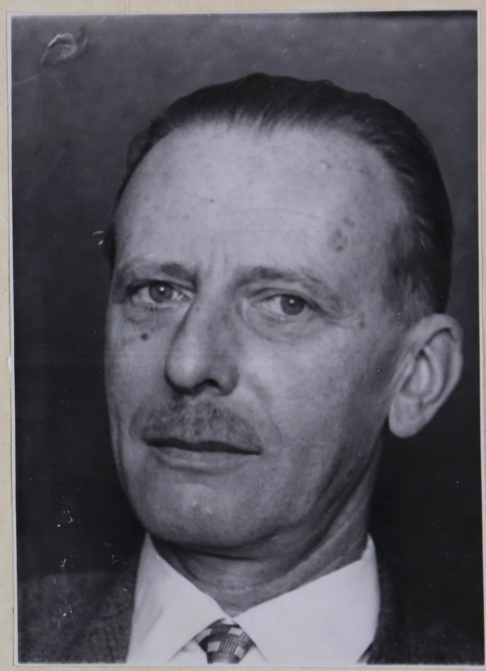
Академик А.А. Харкевич, основатель ИППИ АН СССР, о творчестве
«Некоторые воззрения на механизм творческого процесса
Творчество как выбор
Творческим произведением является не всякое сочетание элементов, а лишь такое, которое … обладает … красотой, или плодотворностью, или целесообразностью… Творческая функция состоит в том, чтобы из необозримого множества возможных сочетаний отобрать те, которые обладают указанным свойством. Таким образом процесс творчества сводится к выбору.»
Харкевич А.А. Избранные труды: В 3 т. Т. 3. Теория информации. Опознание образов. — 1973. — с. 508

Slide 4
Библиотечные выставки – отправная точка на пути к медиатеке
2023-2024 гг. – выставки к юбилеям ученых: ак. А.А. Харкевича, д.т.н. М.М. Бонгарда, д.т.н. Ю.Л. Сагаловича и др.
Апрель-май 2024 г. – выставка «Новый взгляд», ИППИ РАН, БЕН РАН
Апрель-май 2025 г. – выставка «К 80-летию Победы», ИППИ РАН, БЕН РАН, ЦБ БЕН РАН

Slide 5
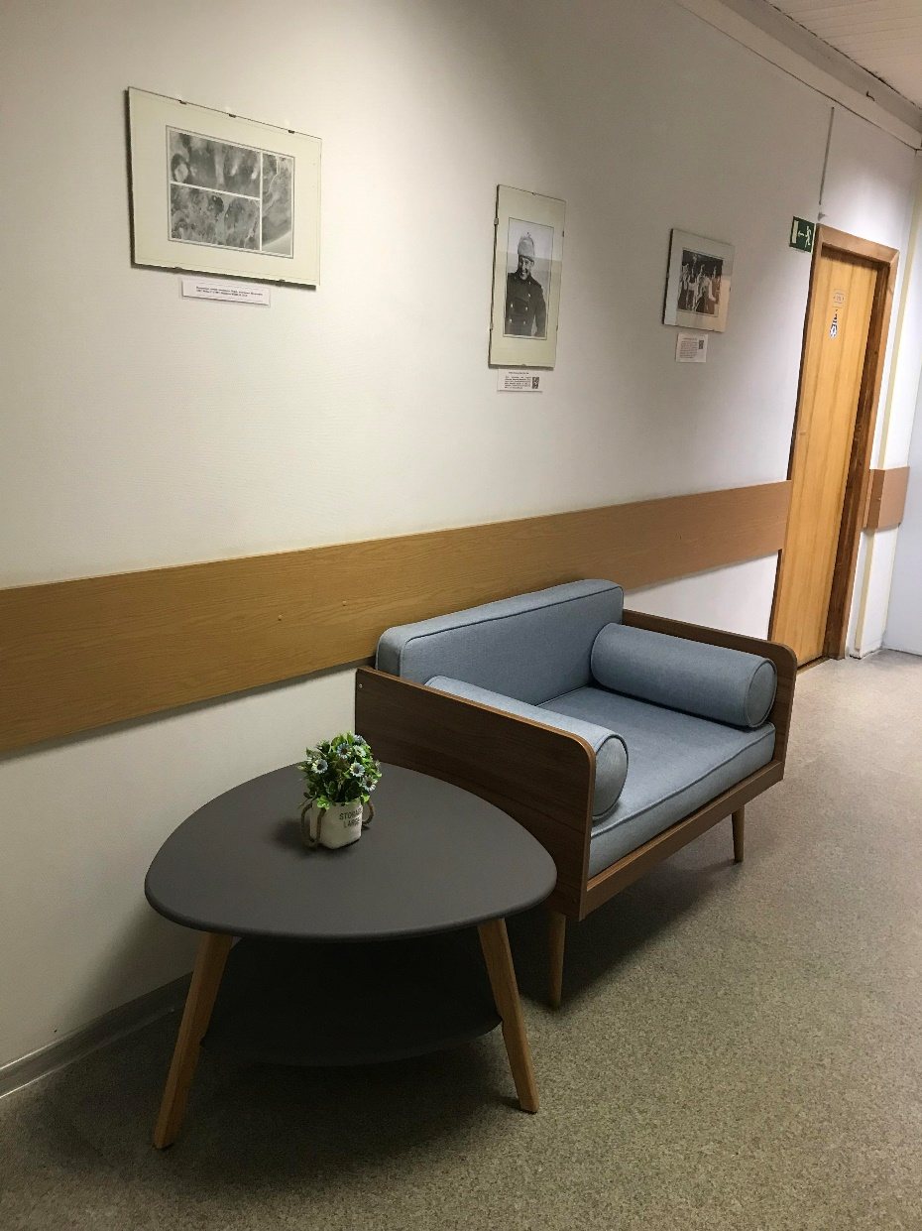
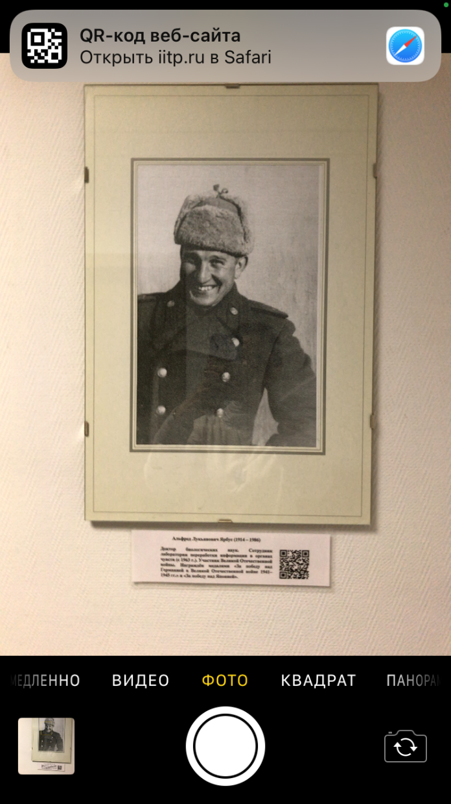
Фрагмент выставки «Новый взгляд»

Slide 6
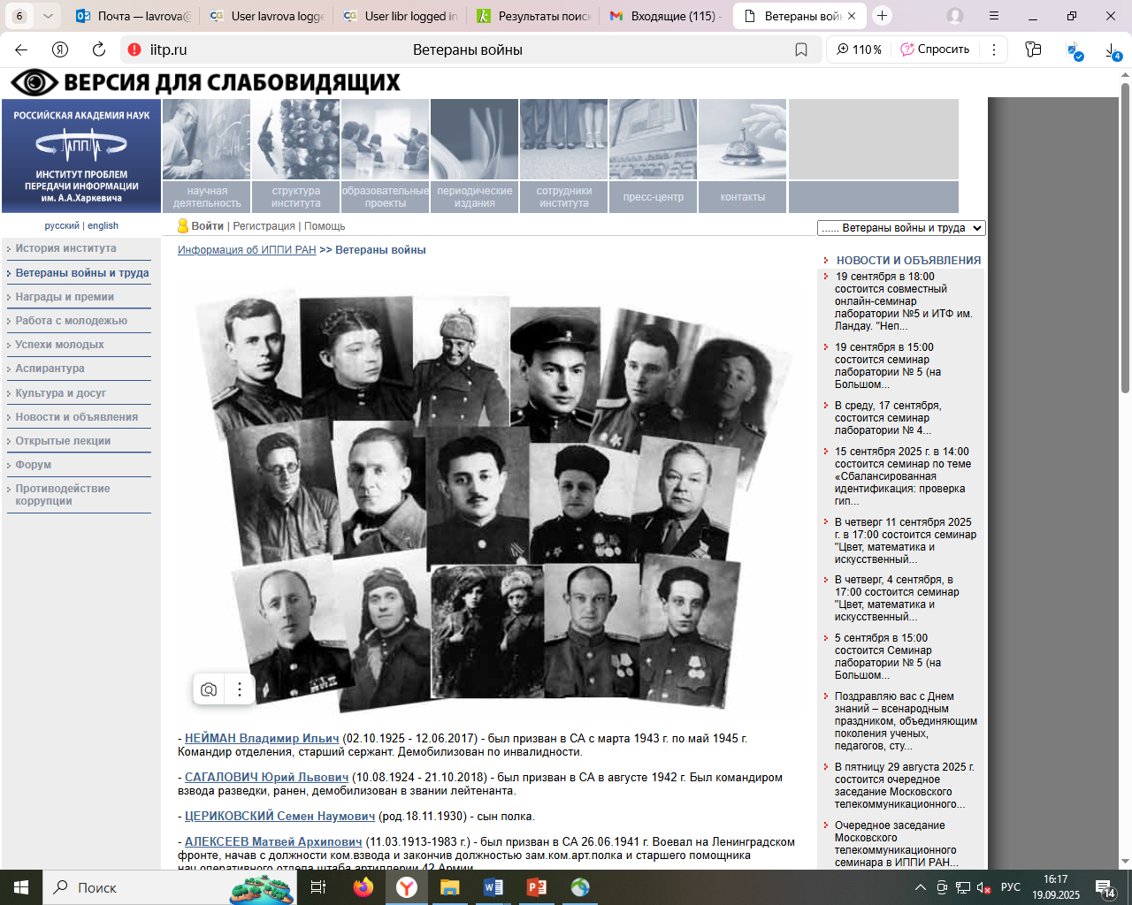
Цифровые источники. Сайт ИППИ РАН
Фотоколлаж участников войны

Slide 7
Источники для оформления выставок
Цифровые:
сканы (научных изданий, архивных документов)
электронные версии (научных трудов, мемуаров)
текстовые материалы на сайтах
куар-коды
записи в электронном каталоге библиотеки
фильмография и видеозаписи
Аналоговые:
бумажные издания
оригиналы архивных документов (рукописи, фотоальбомы, грамоты, плакаты)
карточки бумажного библиотечного каталога
картотека персоналий ученых и научных трудов

Slide 8
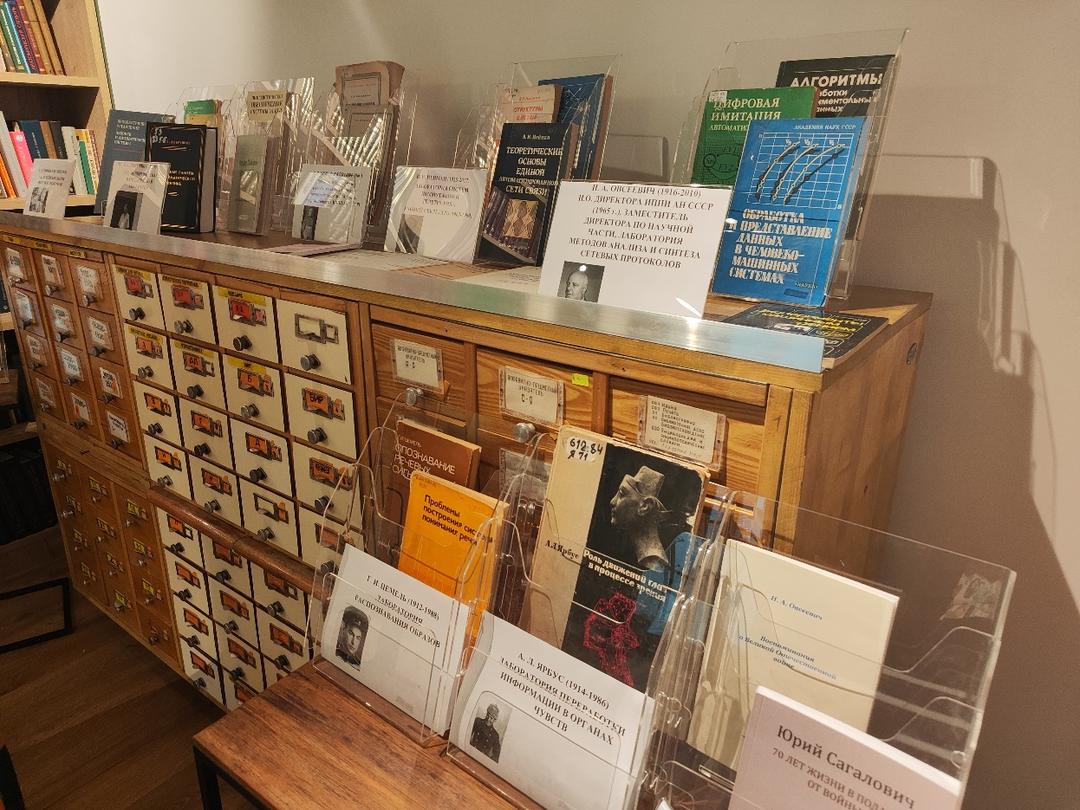
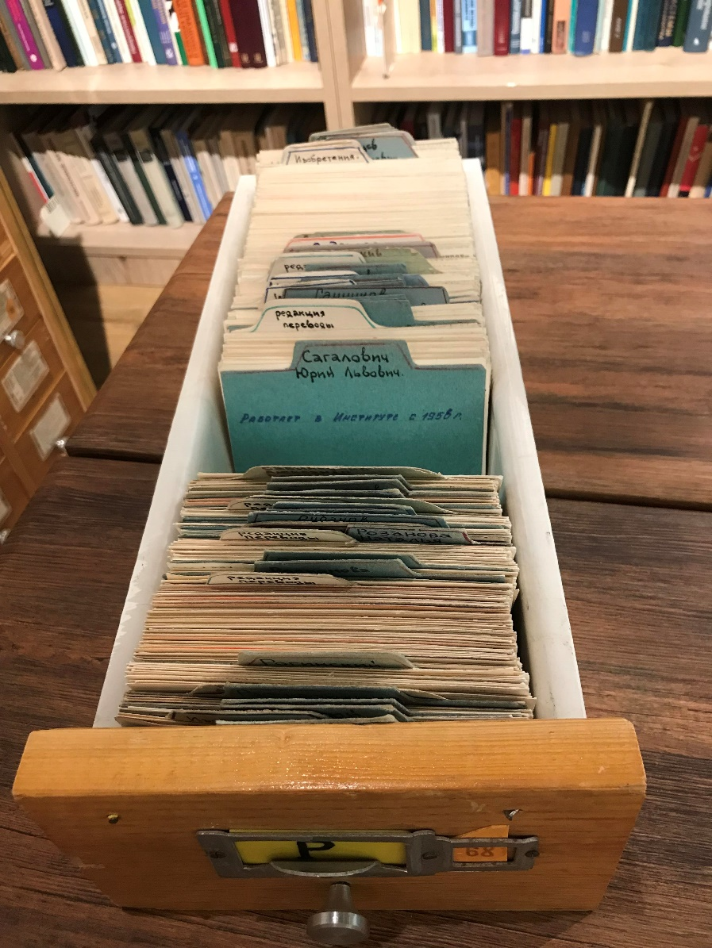
Аналоговые источники.
Отдел БЕН РАН в ИППИ РАН
карточный каталог
картотека ученых и их трудов
бумажные издания

Slide 9
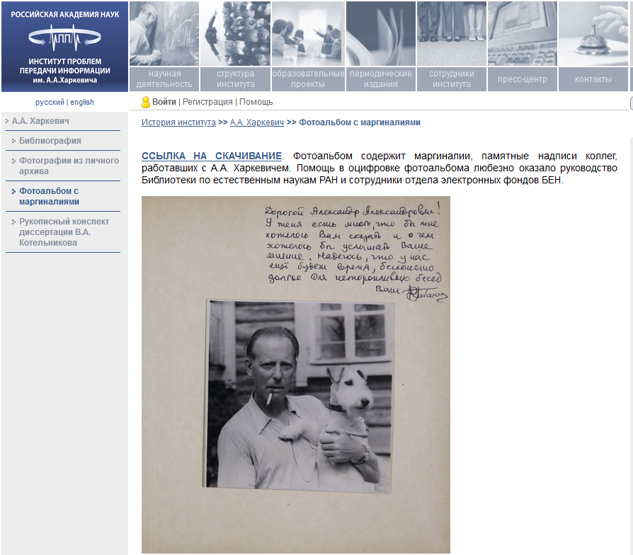
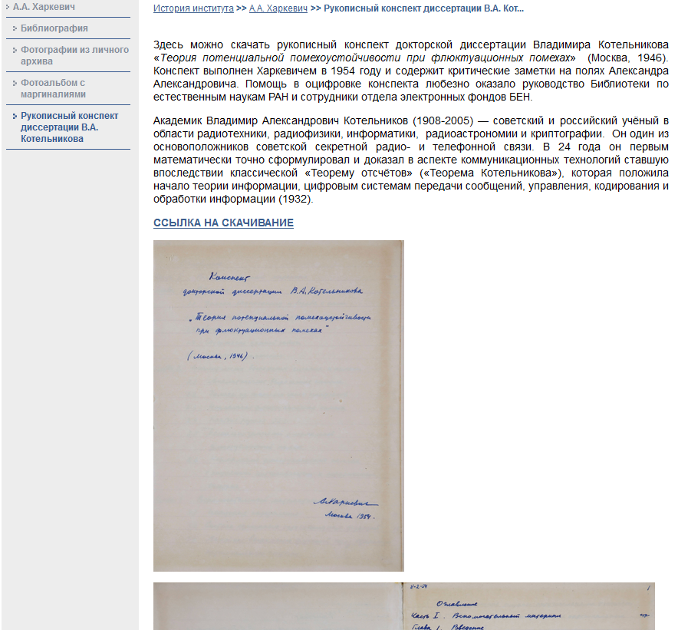
Цифровые источники. Сайт ИППИ РАН
А.А. Харкевич:
фотоальбом
конспект диссертации

Slide 10
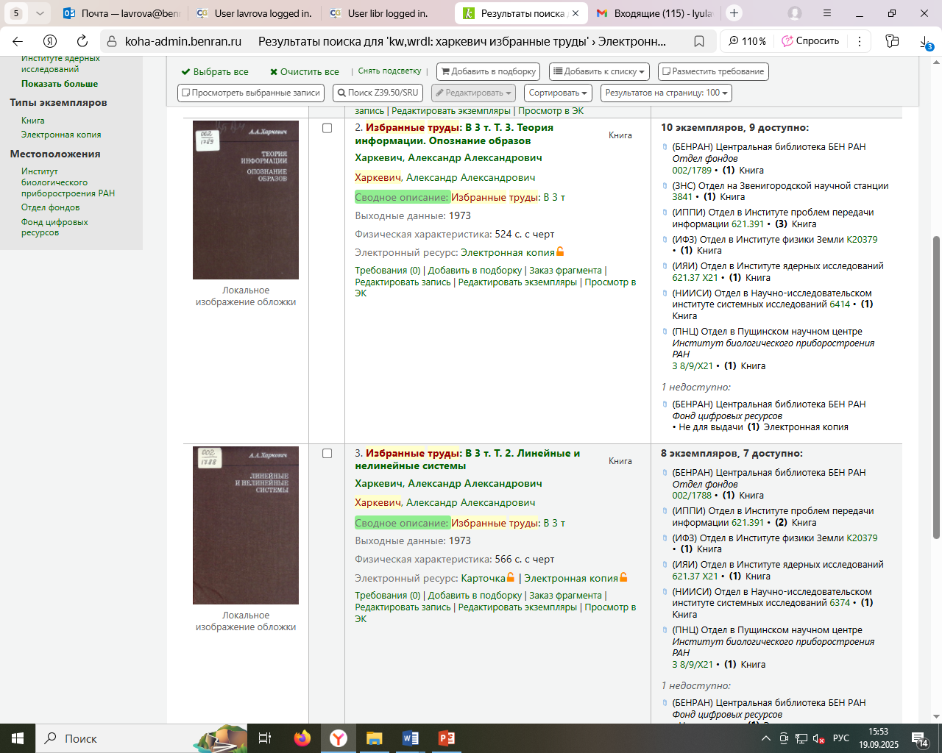
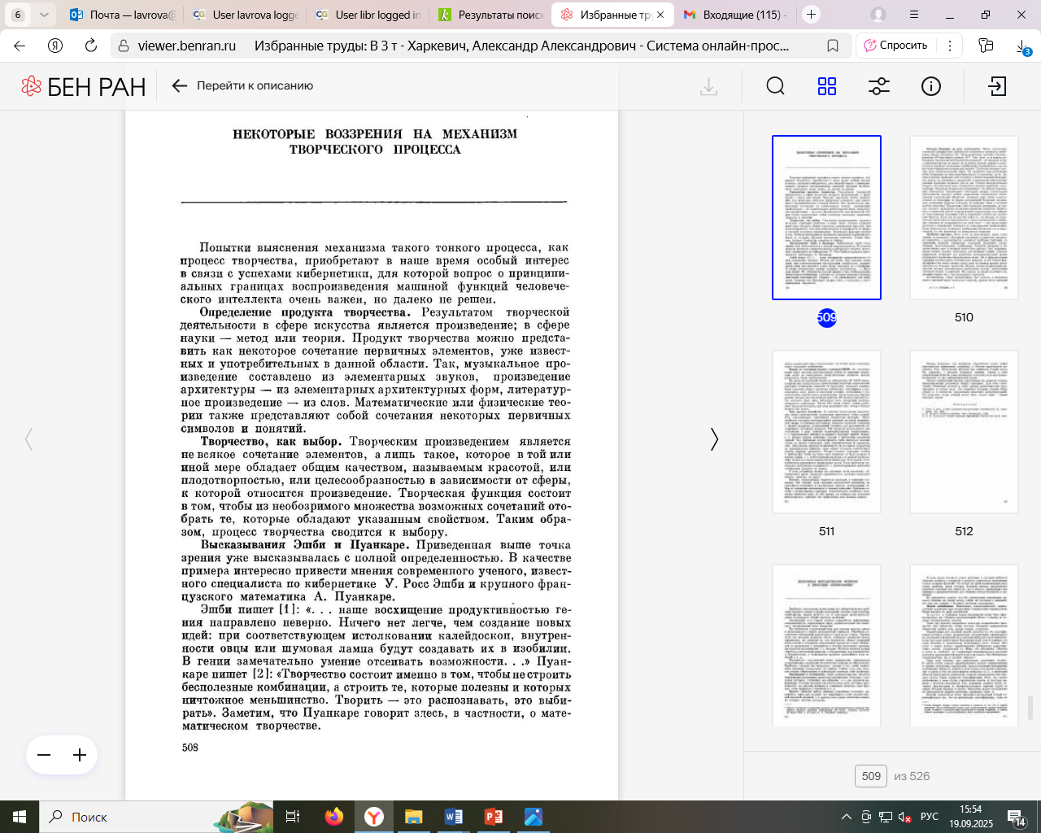
Цифровые источники. Эл. каталог БЕН РАН
А.А. Харкевич:
оцифрованные труды

Slide 11
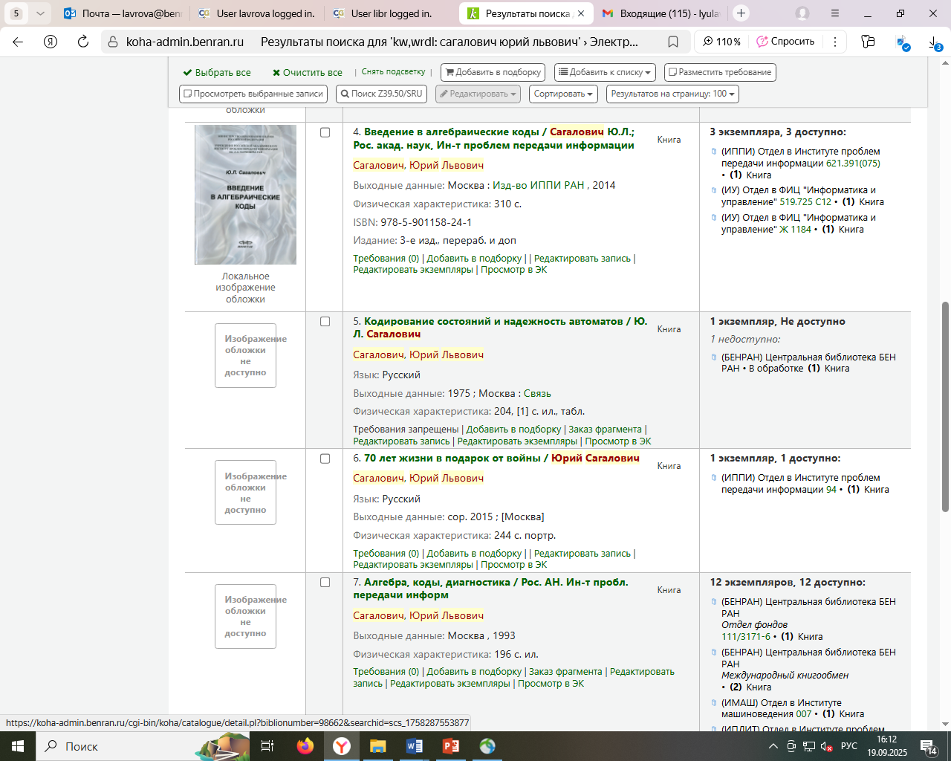
Цифровые источники. Эл. каталог БЕН РАН
Ю.Л. Сагалович:
научные труды
мемуары

Slide 12
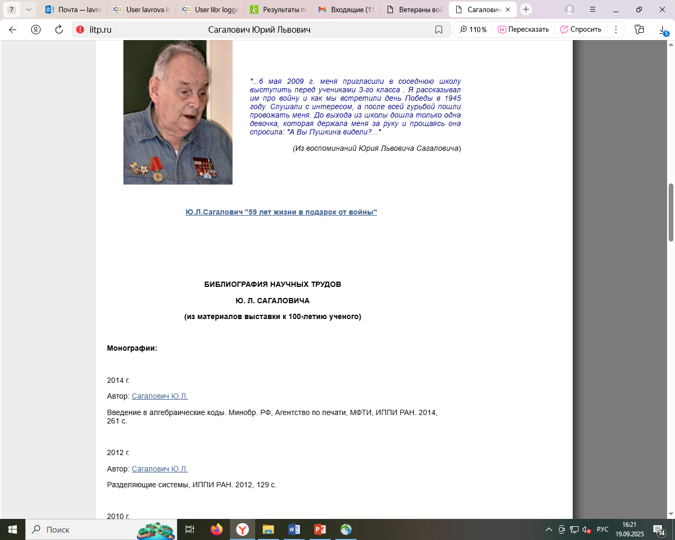
Цифровые источники. Сайт ИППИ РАН
Ю.Л. Сагалович:
биография
мемуары
библиография

Slide 13
Цифровые источники. Фильмография.
Служебная директория в отделе БЕН РАН в ИППИ РАН
СПИСОК ССЫЛОК НА ВИДЕОМАТЕРИАЛЫ О М.М. БОНГАРДЕ
1. Видео лектория Достоевский о ММБ рутьюб
https://rutube.ru/video/edc1bacd7ff75ffe6c5ed33b50856203/?ysclid=m19dlm5te8126790147
2. Выступление О.Ю. Орлова о М.М. Бонгарде
https://rutube.ru/video/77f22695d4c7b425c8a124b45cde549b/?ysclid=m1hq96njzh770942395
3. Мультфильм «Животное»
https://www.youtube.com/watch?v=8SDF9j3BJRU
4. В. Непевный, фильм «Мир по Либерману, или Бог в клетке»
https://rutube.ru/video/dba84ce2adf6b09cbee3cf7ca030588e/

Slide 14
ФУНКЦИИ МЕДИАТЕКИ
Сбор
Хранение
Популяризация
Справочная информация
Подготовка научных, просветительских и культурных мероприятий

Slide 15
Медиатека в подготовке к 80-летию Победы
Разнообразие тематики: история страны и науки, биографии ученых, военная мемуаристика, историография, источниковедение, изобразительное искусство
Широкий спектр форматов мероприятий: выставки, экскурсии, лекции, дискуссии, конференции

Slide 16
Медиатека в подготовке к 80-летию Победы. Итоги
Высокая социо-культурная значимость: привлечение личных материалов сотрудников, работа с молодежью
Увеличение книговыдачи научной, исторической и мемуарной литературы
Рост посещаемости
Участие в выставке в ЦБ БЕН РАН
Успешный опыт сотрудничества (БЕН РАН, ИППИ РАН, Государственный биологический музей имени К.А. Тимирязева, Политехнический музей)
Новые научные публикации
Привлечение новых ценных материалов (архив М.М. Бонгарда)

Slide 17
Принципы организации и перспективы развития
Систематизация (1 аналоговая единица хранения = 1 цифровая единица хранения)
Унификация (единая БД; формализованное описание; перекрестные ссылки)
Проработка процедурных и юр. аспектов (правообладание)
Дальнейшее наполнение, применение и популяризация

Slide 18
Контакты
Библиотека-отдел БЕН РАН в ИППИ РАН
Заведующая: Лаврова Любовь Борисовна
Эл. почта: lavrova@benran.ru
Тел. (495) 699 87 73
СПАСИБО ЗА ВНИМАНИЕ!

